Slide 1
종합설계 프로젝트1 5팀
RAG기반 학사 정보 제공 챗봇 서비스
2024.11.04
고상희, 유승종, 이석현, 조현준, 최기영

Slide 2
01
02
03
04
05
06
수행 배경, 목표
시스템 구조
시스템 상세 설계
진행 상황
이슈 및 해결방안
향후 계획
Contents

Slide 3
01 배경
주제 소개
RAG기술
Retrieval(검색하고) Augmented (확장된) Generation(생성)
답변을 생성하기 전, 데이터베이스에서 질문에서 추출한 키워드를 검색하는 단계가 추가되었음.
기존 llm의 문제점인 환각, 비전문성, 비최신성을 해결가능함.
데이터 베이스는 벡터화된 데이터 베이스로서, 빠른 검색을 지원함.
텍스트를 벡터로 변환하는 임베딩 과정을 통해 벡터 데이터 베이스를 구축함.
임베딩을 통한 벡터데이터베이스 사용으로 최신정보를 반영하여 구체적이고 유연한 정보제공에 초점을 맞춘 기술
문제 제기
컴퓨터학부 공지사항
필요한 정보는 사용자가 직접 검색해야함.
공지사항 중 무엇이 필요한 정보인지 사용자가 모를 수도 있음.
이럴 경우 과사무실에 연락을 해야 정확한 정보를 수집가능.
학교 공지사항을 임베딩하여 벡터 데이터 베이스에 저장한 후, RAG를 사용한 챗봇 개발로 사용자 편의성을 증대하려 함.

Slide 4
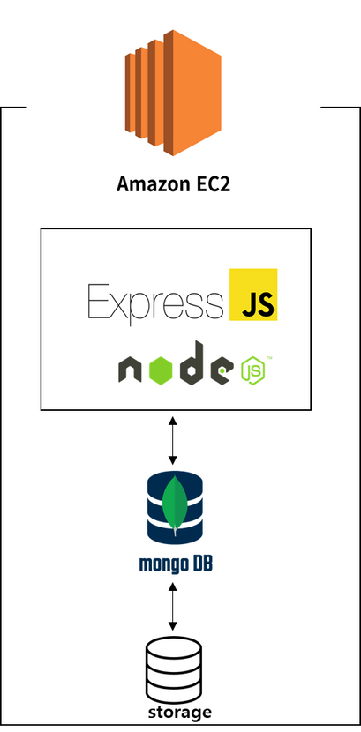
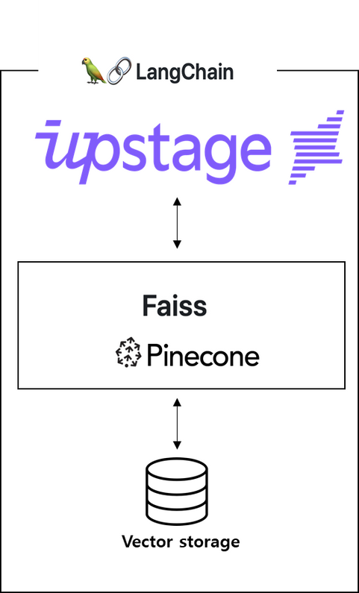



02 시스템 구조
백앤드 서버
ai서버
경북대학교 공지사항 페이지
챗봇 홈페이지 (프론트앤드)
크롤러
사용자

Slide 5
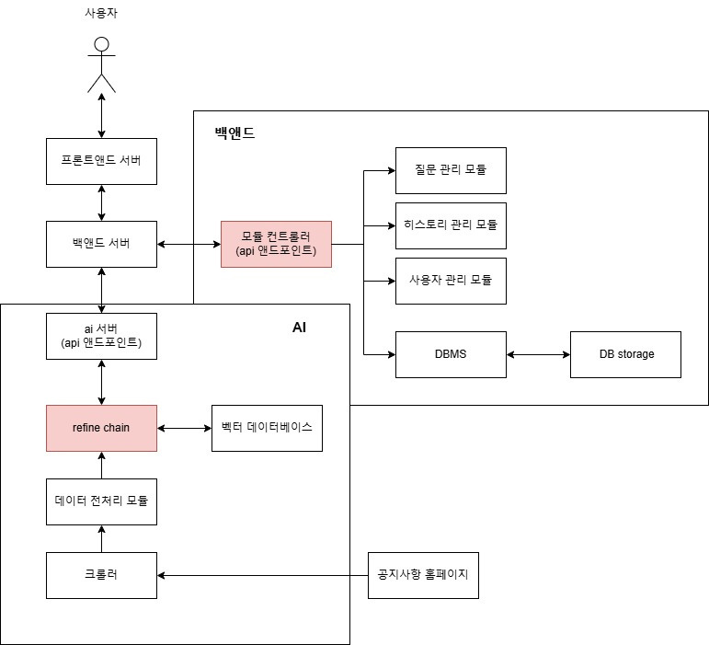
03 시스템 상세설계

Slide 6
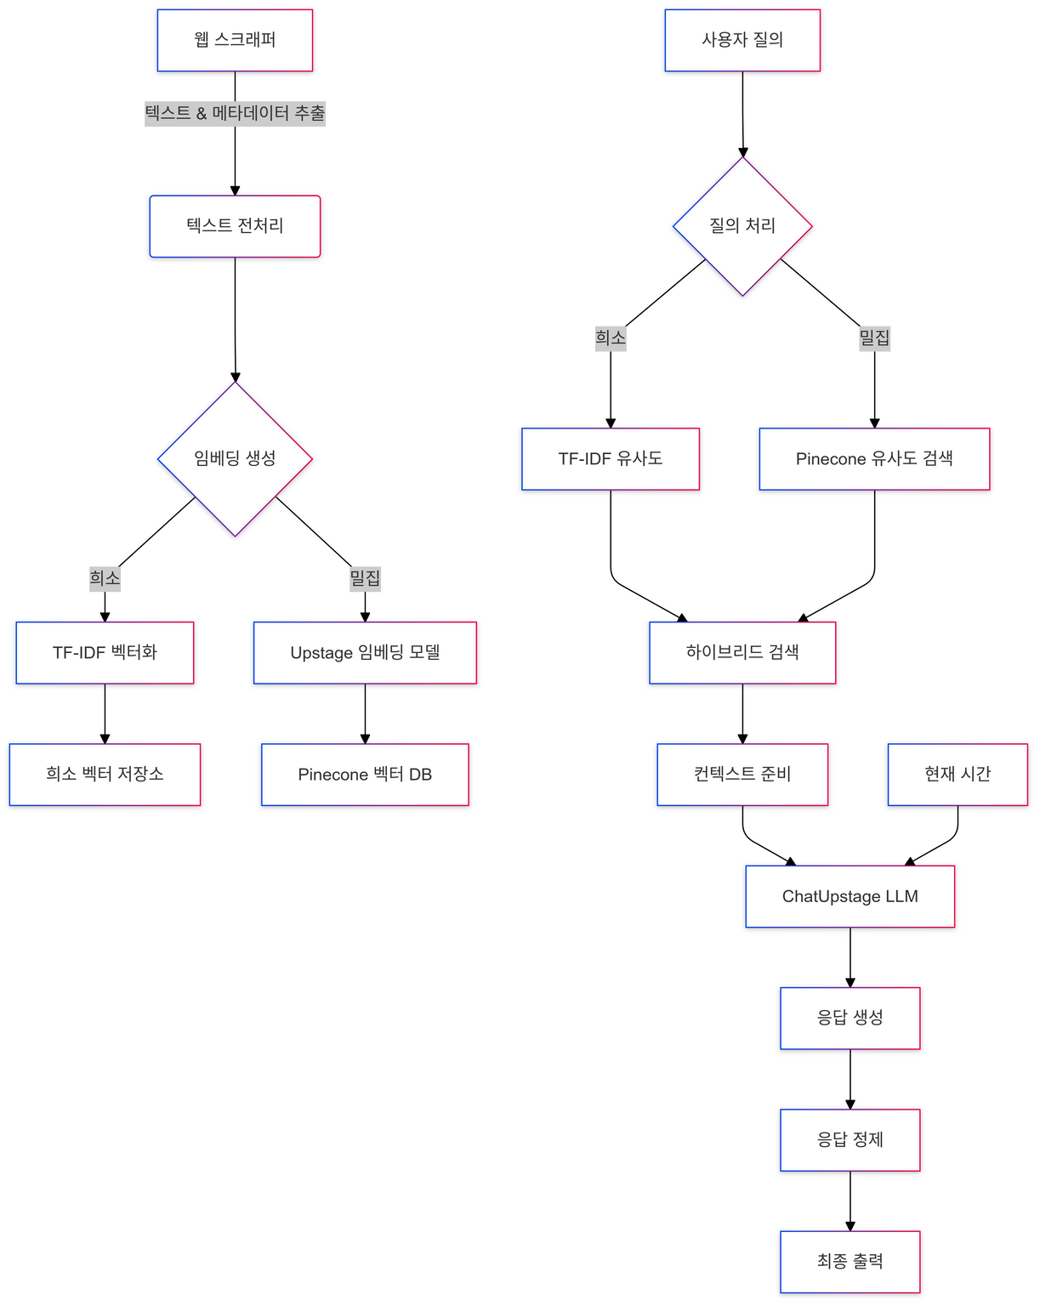
03 시스템 상세설계 - ai
데이터 전처리 모듈
chain 모듈

Slide 7
04 진행상황 - 전체 변경 사항
통신 프로토콜을 http에서 https로 교체.
카카오 로그인을 지원하기에 token관리나 보안에 용이하다고 판단.
프론트앤드를 배포한 vercel이 https만을 지원함.
각 모듈별 데이터형식은 json으로 통일.
주로 다루는 데이터가 자연어이기에 텍스트 기반의 타입으로 선정.
범용성이 높은 형식이므로, 추후에 추가될 기능에도 적용가능.
경량화된 타입이므로, 네트워크 성능 향상.
프론트, 백앤드, ai가 각각 js, python으로 작성되었기에 다루기에 최적화.

Slide 8
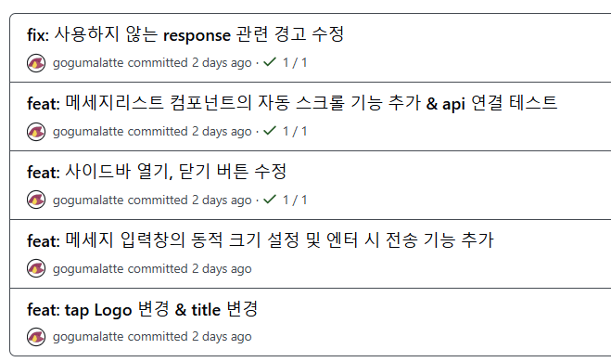

04 진행상황 - 프론트앤드
디자인 수정을 통한 사용자 경험 개선
서버와 데이터 통신

Slide 9
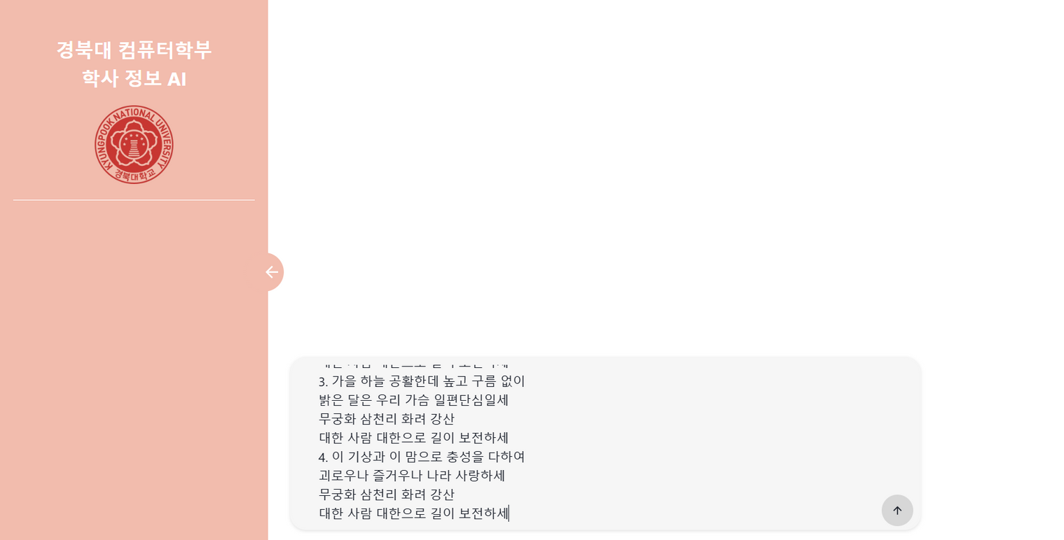
04 진행상황 - 프론트앤드
1) 디자인 개선
글자 수에 따라 inputTextBox가 자동으로 늘어나도록 수정
버튼을 직접 클릭하지 않더라도 엔터 버튼 클릭시 메세지 전송

Slide 10
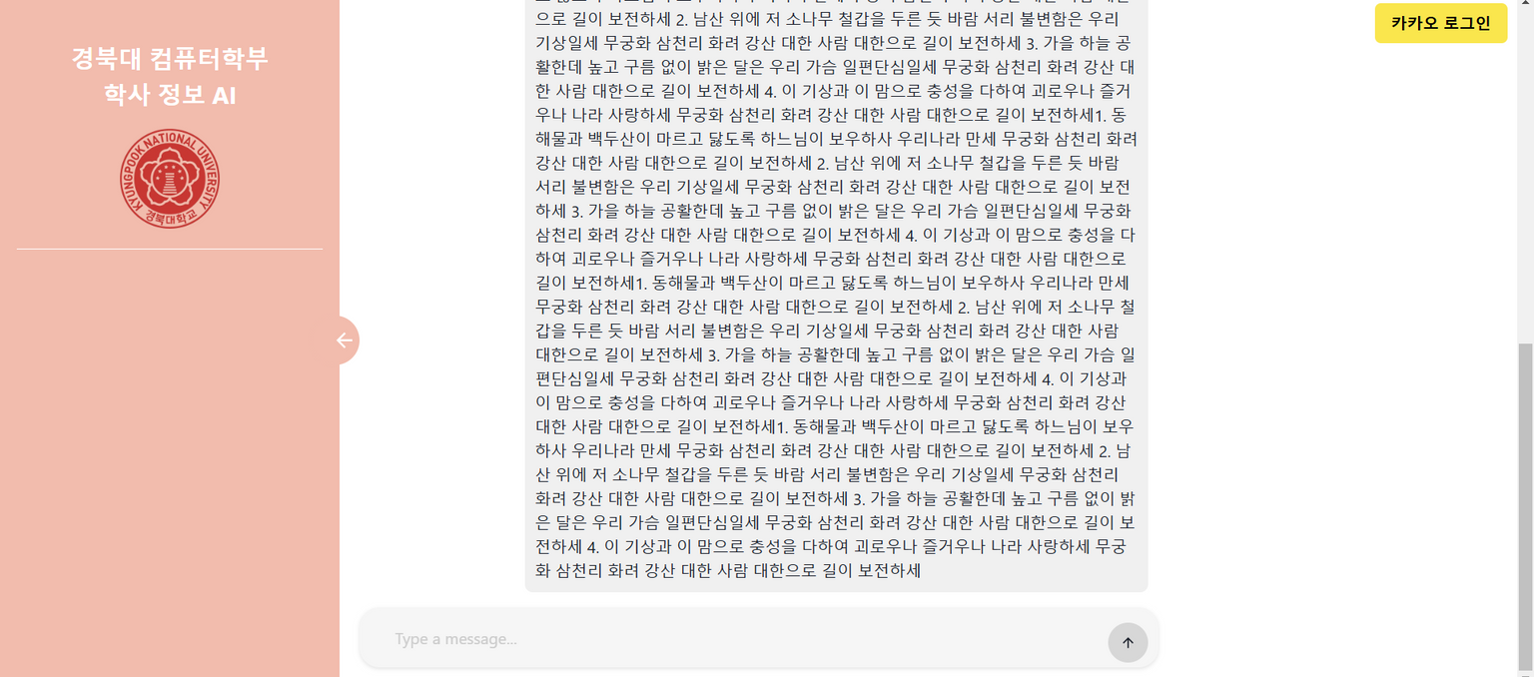
04 진행상황 - 프론트앤드
1) 디자인 개선
메세지 전송 시 자동으로 스크롤이 질문의 마지막을 가리키게 설정

Slide 11
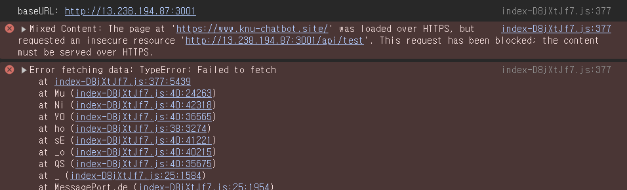
04 진행상황 - 프론트앤드
2) 서버와 통신
HTTPS로 로드된 페이지에서 HTTP로 요청을 보낼 때 발생하는 오류
백앤드 서버에서 https를 적용할 필요 발생

Slide 12
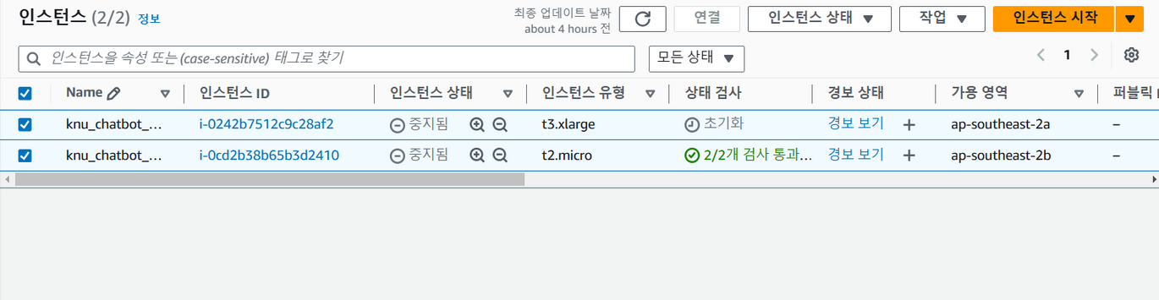

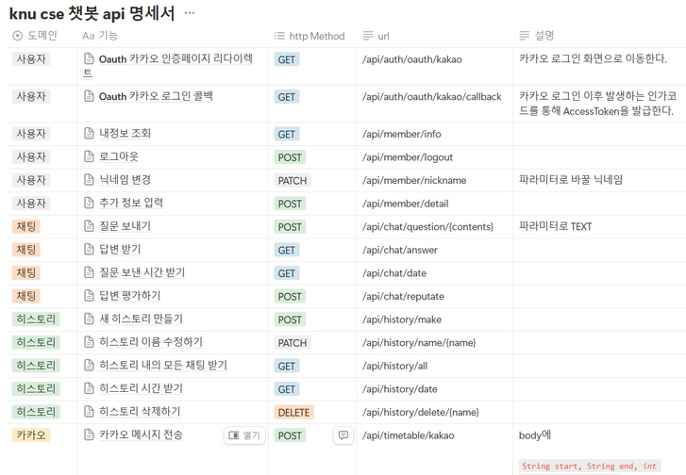
04 진행상황 - 백앤드
프론트앤드, ai서버와 연결 성공
AWS EC2 인스턴스에 배포완료.
아직 테스트단계이므로 큰 하드웨어 파워가 필요하지 않다고 판단해 t2.micro를 사용, 운영체제는 ubuntu를 선택.
2. 카카오 로그인 관련 api제외한 모든 api 구현.

Slide 13
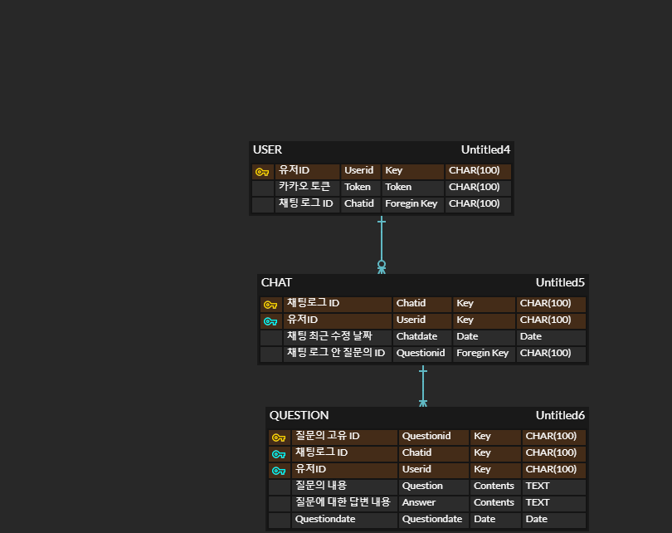
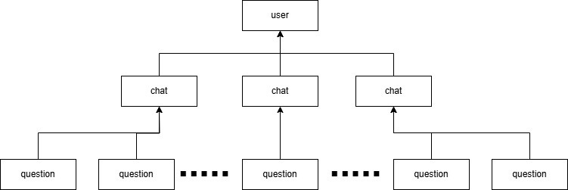
04 진행상황 - 백앤드
변경 사항 -
DBMS를 mysql에서 mongoDB로 변경
테이블간의 관계가 적고, 수직으로 깊지 않은 간단한 구조.
수평적 확장성이 특징이므로 챗봇 서비스의 성능을 보장해줌.
데이터 조회가 빠르므로 채팅 히스토리 기능을 빠르게 처리할 수 있음.
json데이터 형식을 사용하므로 서비스에서 사용하는 데이터 형식과 통일되어 호환성 극대화.
<데이터 베이스 ERD>
<실제 서비스 스냅샷 예상도>

Slide 14
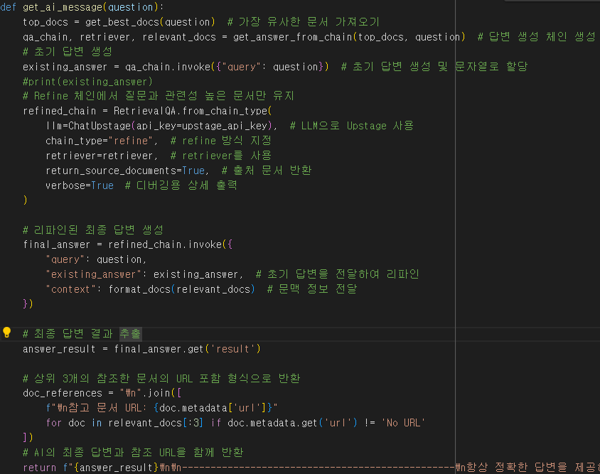
04 진행상황 - ai
1. chain 완성
공지사항 자동화 크롤러 완성.
ensemble 방식을 활용한 문서 추출 알고리즘 완성.
refine방식을 통한 최종 답변 생성 코드 구현.
2. AWS EC2 리눅스 서버에 이식 성공
AWS EC2 인스턴스에 배포완료.
테스트 과정에서 메모리는 약 1.5GB, 디스크는 32.5GB가 사용되었음. 그에 맞게 인스턴스 유형을 t3.xlarge로 선택.
향후 실제 서비스 과정에서 하드웨어 성능이 더 필요하다면 인스턴스 유형을 변경할 수 있기에 AWS EC2에 배포 선택.
api앤드 포인트 코드 작성 완료.

Slide 15
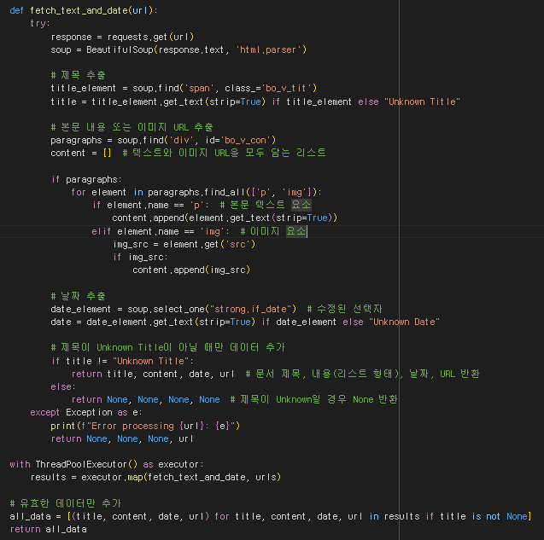
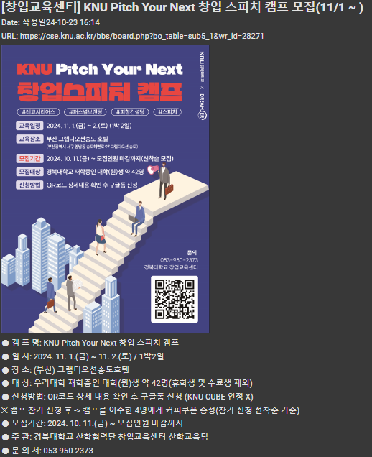
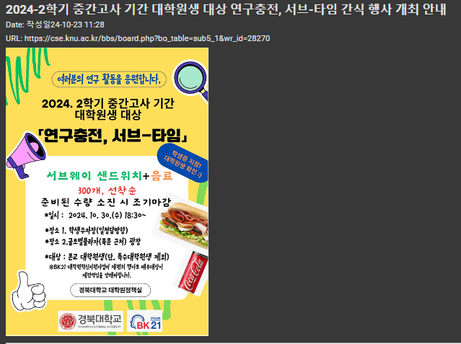
04 진행상황 - ai
3. IMAGE 크롤링 기능 구현
공지사항의 본문이 이미지 파일로만 되어 있는 경우, HTML 구조를 분석하여 이미지 데이터를 data:image/png;base64 형식으로 저장한 후, 이미지 그대로 출력함.
출력했을 때 이미지 파일이 정상적으로 나오는 화면

Slide 16
05 이슈사항
프론트 앤드 - 로그인 사용자와 비로그인 사용자의 구별이 필요함
비로그인 사용자와 로그인 사용자 api를 다르게 구현함으로써 해결 가능.
-> 새로운 api명세서를 작성해야 함.
백 앤드 - 카카오톡 토큰의 처리,백앤드 - ai 서버 인스턴스 통합 배포
카카오 토큰, refresh 토큰의 통신 보안 / 토큰 처리 알고리즘 필요
-> 카카오 api에서 제공하는 reference docs 참고.
https 방식으로 교체 필요
-> 백앤드 서버를 위해 도메인을 구매할 필요가 있음. 도메인을 구매하면 인스턴스 재실행시 바뀌는 ip에 상관없이 DNS를 사용하여 연결 가능.
백 - ai 배포 최적화
-> 성능향상을 위해 docker를 사용해 백서버와 ai서버를 한 이미지로 만들어 aws에 배포 고려.
ai - 답변의 부정확성
질문 처리의 문제.
-> 프롬프트를 계속 수정하며 비교하거나, 임베딩 방법을 바꾸어 계속 시도.
langchain은 업데이트와 변화가 많은 프로젝트.
-> 다른 버전의 langchain을 사용하거나, langchain을 쓰지 않고 결과를 비교.
사용하고 있는 api 사용법 자체의 문제.
-> 향후 api들의 reference docs를 참고.

Slide 17
06 향후 계획
프론트앤드
디자인 수정
로그인/비로그인 사용자 구별하여 api 명세서 작성.
백앤드
카카오 토큰 처리 알고리즘 작성 및 구현.
로그인/비로그인 사용자 구별된 api 구현
docker를 사용한 백앤드와 ai서버의 통합 배포.
ai
ensemble 방식 가중치 조정 및 refine 방식 재검토 및 개선을 통해 답변 정확도 향상 목표.
기능
질문 만족도 시스템 도입을 통해 답변 정확도 향상 시도.
관심 주제 등록으로 사용자에게 알림 발송 기능 추가 시도.

Slide 18
종합프로젝트1 5조
들어주셔서 감사합니다.
발표자 유승종이었습니다.

